Slide 1

إدارة الأحتواء
المحتويات :
اولا : أدارة الاحتواء العالي وادارة الموارد البشرية الداعمة
ثانيا : ادارة الاحتواء العالي وضرورات تمكين العاملين

Slide 2
اولا : أدارة الاحتواء العالي وادارة الموارد البشرية الداعمة :
عرضت ادارة الاحتواء العالي في فرق الموارد البشرية المساندة اذ حددت كطاقة للمنظمات لخلق واعادة توليد القيمة من خلال التطبيق المادي للسياسات والممارسات المشاركة (Dunphy & Griffiths,1998 : 281) .وهذا الاستثمار في معرفة الموارد البشرية من خلال التعليم المستمر, وتطبيق وتطوير مثل هذه المعرفة من خلال معلومات العاملين , وعمليات الاستشارة وإدارة العاملين وسياسات التطوير والممارسات التي تحتاج الى ان تتكامل مع أداء الأعمال الأساسية ومخرجات العاملين الايجابية للمساواة وتطوير العاملين .
يقدم الشكل العوامل الرئيسة والتأثيرات والمخرجات للموارد البشرية في المنظمات , فهو يحدد خمسة عوامل رئيسة حول مناقشة الموارد البشرية المساندة اساساً , والنموذج يحدد الموارد البشرية الساندة في فرق المنظمات لخلق القيمة , وفيما يتصل بذلك أمتلاك القدرة والطاقة لاعادة توليد القيمة واعادة تجديد الوفرة من خلال تطبيق سياسات وممارسات الموارد البشرية . وفضلاً عن ان ذلك النموذج يحدد اربعة أساليب أساسية لمحاولة المنظمات في تحقيق الموارد البشرية الساندة واختبار تأثيرها في رضا العاملين والالتزام , وعلى الاهداف التنظيمية التقليدية لزيادة الانتاجية والارباح . وشكل أكثر أهمية , أن النموذج يقترح الموارد البشرية الساندة لتحقيقها , اذ أن سياسات وممارسات الموارد البشرية تحتاج الى تكامل أداء الاعمال الساندة ومخرجات العاملين الايجابية للمساواة والتطوير وتحقيق الرفاهية ,وكما وضحها كل من (Gollan,2010 :281) .

Slide 3
احتواء واستشارة العاملين
التقييم التنظيمي
رضا العاملين
التطوير الوظيفي
المنفعة والانتاجية
الموارد البشرية
العمل وموازنة الحياة
العمل والانظمة

Slide 4
شكل رقم(1) العوامل الرئيسية والتأثيرات والمخرجات للموارد البشرية في المنظمات العالمية
يبين الشكل أن اساس الاداء العالي لانظمة العمل مبنية على المعرفة في أهمية رضا العاملين من خلال تطوير استشارة العاملين المتكاملة والتغيرات التنظيمية وسياسات العمل والحياة ومؤسسات قوة العمل الشاملة لبرامج التطوير السريعة , التي تحقق للمنظمة كفاءة وانتاجية أعظم .بينما يقدم (Gollan & Davis,1998: 7) أنموذج متكامل لعملية إدارة الاحتواء العالي بالتركيز على تأثيرات الثقافة التنظيمية وتأثير البيئة الخارجية المبنية على طاقات الموارد البشرية والمخرجات التنظيمية الداعمة ,إذ أنه يقدم أنموذج تعزيز المنظمات لمدخل الموارد البشرية الداعمة , ويركز على التأثيرات للثقافة التنظيمية وتأثير البيئة الخارجية على المخرجات المساندة .
كما يبين الشكل الاخر أن الاداء المطور والانتاجية يمكن التنبؤ بها من حاجة المدراء لتحقيق الانسجام في المداخل للتأكد من احتمالية ان المنظمة تسهم في تحقيق الاهداف التنظيمية المرغوبة . ولذلك فليس هناك طريقة واحدة فضلى لكل المنظمات والعمليات الاساسية فقط المبنية على الخصائص الموقفية هي التي تحقق الاهداف للمنظمة وللعاملين في طريقة مناسبة .

Slide 5
الثقافة التنظيمية
القيادة ونموذج الادارة
مشاركة وأحتواء العاملين
الاسلوب والايصائية
الأهداف التنظيمية
مساندة الموارد البشرية
تطبيقات عملية
_ تنظيم العمل
_ استثمار التكنولوجيا
_مهارات متعددة وإعادة تصميم العمل
_الهيكل التنظيمي
_عمليات الانتاج (فرق العمل,الانتاج في الوقت المحدد, إدارة الجودة
المخرجات
_ الانتاجية والمنافع
_ التأثيرات والفاعلية
_ارتياط العاملون
_ الاحساس بالانصاف والمساواة
تطوير المهارات
إدارة المعرفة
_ المرونة
المعايير
التشريع والاتحادات التجارية
المنافسة ودور حياة لاعمال
أسواق العمل والمنتج
الاسلوب والايصائية
البيئة الخارجية

Slide 6
ثانيا: ادارة الاحتواء العالي وضرورات تمكين العاملين
,
ان الافاق الحديثة للفكر الاداري جعلت من العاملين شركاء في ملكية المنظمة اذ تعمل الادارة على المكشوف (Open Book Management) (OBM) على مصارحة العاملين ومشاركتهم المعلومات التي تعد الركن الرئيس لتمكين العاملين من التصرف السريع في المواقف التي يواجهونها ,وان المنظمات اليوم تصارح العاملين بأرباحها وخسائرها ونشاطها التسويقي والحصص السوقية والانتاجية وغير ذلك .
تركز الادارة الحديثة اليوم على ضرورة تحديد اطار واضح المعالم لحدود تصرفات العاملين بهدف ارشادهم ورسم ادوارهم وبخاصة علاقات العاملين بعضهم مع بعض , وتهدف المنظمات من هذا التوجه السليم لطاقات العاملين وتحقيق تأثير مباشر في المواقف العديدة التي قد تواجههم ومثال على ذلك الغايات التي تستهدفها المنظمة والقيم التي تحكم ارشاداتها العلمية والصورة الذهنية الحالية والمستقبلية للمنظمة واهداف المنظمة والادوار المسندة للعاملين والهيكل التنظيمي للمنظمة , ومايحكمه من نظم وارتباطات .
وصف(Nixon,1994 :16) التمكين كونه استراتيجية ادارية تستخدم لحث الافراد العاملين ,وتشجيعهم بما فيهم المدراء لغرض توفير مهاراتهم الخاصة وخبراتهم على نحو أفضل ,وذلك عن طريق منحهم المزيد من القوة والحرية في التصرف لاداء اعمالهم الى جانب الموارد والامتيازات الاخرى ليكونوا قادرين على العمل بفاعلية لخدمة اهداف المنظمة وغاياتها .

Slide 7
,
ومن منظور (Daft,2001 :500) إن تطبيق استراتيجية التمكين يتخذ عدة مراحل متدرجة إذ تكون البداية في ادنى مستوى من التمكين ومن ابسط المهارات تصاعدياً وعلى النحو الاتي :
أ – نشاطات اعتيادية واعادة تصميم الاعمال بما يحقق الاغناء الوظيفي واثراء مسؤوليتهم اتجاه الاعمال المنوطة بهم .
ب – تشجيع مقترحات العاملين .
ج – منح العاملين فرصة المشاركة في صنع القرارات ومسؤولية أنجازها وبخاصة من ينال الثقة منهم .
د – تمكين العاملين على نحو تام .
ه – تشكيل فرق العمل بأنواعها ومنها حلقات الجودة وفرق المهمات الخاصة وفرق حل المشكلات وفرق العمل الذاتية القيادة وفرق المشاريع الخاصة .
.

Slide 8
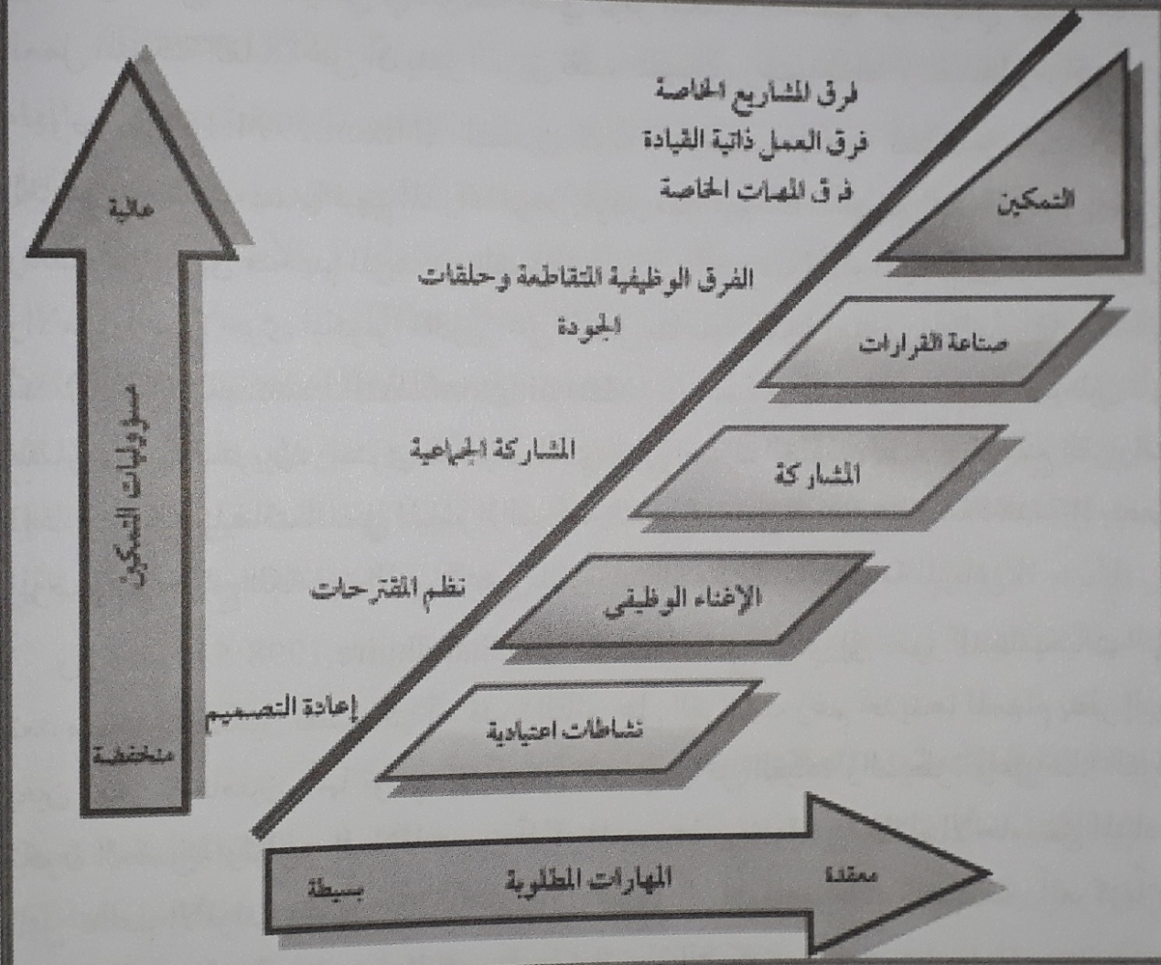
كل (5-10) التتابع المرحلي لتمكين العاملين في المنظمة
.

